Slide 1



De werking van het eHealth-platform en de basisdiensten, het uniek dossier en de G-Cloud
frank.robben@ehealth.fgov.be
@FrRobben
https://www.ehealth.fgov.be
https://www.ksz.fgov.be
https://www.frankrobben.be

Slide 2
Objectifs de la Plate-forme eHealth
comment?
  à l'aide d’une prestation de services et d'un échange d’informations électroniques mutuels bien organisés entre tous les acteurs des soins de santé
  tout en offrant les garanties utiles au niveau de la sécurité de l’information, de la protection de la vie privée et du secret professionnel
qu'est-ce?
  optimaliser la qualité et la continuité des prestations de soins de santé
  optimaliser la sécurité du patient
  simplifier les formalités administratives pour tous les acteurs des soins de santé
  offrir un soutien optimal à la politique des soins de santé

Slide 3
10 Missions
développer une vision et une stratégie en matière de santé en ligne
organiser la collaboration avec d’autres instances publiques chargées de la coordination de la prestation de services électronique
être le moteur des changements nécessaires en vue de l'exécution de la vision et de la stratégie en matière d'eHealth
déterminer des normes, standards, spécifications fonctionnels et techniques ainsi qu'une architecture de base en matière de TIC

Slide 4
10 Missions
enregistrer des logiciels de gestion des dossiers de patients électroniques
concevoir, élaborer et gérer une plate-forme de collaboration pour l'échange électronique de données sécurisé ainsi que les services de base y afférents
s'accorder sur une répartition des tâches et sur les normes de qualité et contrôler le respect de ces normes de qualité

Slide 5
10 Missions
intervenir comme tierce partie de confiance indépendante (TTP) pour le codage et l'anonymisation de données à caractère personnel relatives à la santé pour certaines instances énumérées dans la loi, à l'appui de la recherche scientifique et de la politique
promouvoir et coordonner la réalisation de programmes et de projets
gérer et coordonner les aspects TIC de l'échange de données dans le cadre des dossiers de patients informatisés et des prescriptions médicales électroniques

Slide 6









Architecture de base
Patients, prestataires de soins
et établissements de soins
Portail Health
Logiciel prestataire de soins
Logiciel établissement de soins
SVA
Site INAMI
SVA
Objectifs la plate-forme eHealth
MyCareNet
SVA
SVA
SVA
Utilisateurs
Services de base
Plate-forme eHealth
Réseau
SAV
SAV
SAV
SAV
SAV
SAV
Fournisseurs
Notes:
6
6

Slide 7















Overzicht van het eGezondheidslandschap
Authentieke bronnen

Slide 8







Electronic information sharing: some figures
>76%
Belgian citizens’
Informed Consent
+62%
went digital
84 million
Messages / year
via secure eHealthBox
Electronic Prescriptions
13.300.000.000
Digital transactions annually
5 million / month
3,5 million
Belgian patients with
Summary Electronic Health Records in health vaults
14.000
4.800
  200 million
  electronic documents available
  at hospitals and clinical labs

Slide 9






Technical choices
Decentralization
API
Security
Standardization
Integration
ReUse

Slide 10
10 services de base
Coordination de sous-processus électroniques
Portail
Gestion intégrée des utilisateurs et des accès
Gestion de loggings
Système de chiffrement end-to-end
eHealthBox
Timestamping
Codage et anonymisation
Consultation du registre national et des registres BCSS
Répertoire des références (metahub)

Slide 11

eHealth-certificaten
gratis uitgereikt door het eHealth-platform aan
  zorgverleners en –instellingen
  ontwikkelaars van software voor zorgverleners en -instellingen
functionaliteiten
  mogelijkheid voor de zorgverlener of -instelling om zijn software te authentiseren bij het aanroepen van webservices, onder meer door een token aan te vragen op basis waarvan toegang verleend wordt tot deze diensten
  mogelijkheid om berichten te vercijferen en te ontcijferen, bv. bij het gebruik van de eHealthBox
  tezamen met het bijhorende paswoord, fallback voor de authenticatie van een zorgverlener indien hij zich niet kan authentiseren aan de hand van zijn eID, Itsme of TOTP

Slide 12
eHealth-certificaten
kan worden aangevraagd en geïnstalleerd via een toepassing die gedownload kan worden op de site van het eHealth-platform
  https://www.ehealth.fgov.be/nl/egezondheid/beroepsbeoefenaars-in-de-gezondheidszorg/beheer-van-de-ehealth-certificaten/algemene-voorstelling
indien paswoord verloren, moet bestaande certificaat ingetrokken worden, en nieuw certificaat aangevraagd (te betalen indien te veel voorkomend)
meer info
  https://www.ehealth.fgov.be/ehealthplatform/nl/ehealth-certificaten

Slide 13

Geïntegreerd gebruikers- en toegangsbeheer
zorgt ervoor dat zorgverleners en -instellingen enkel toegang hebben
  tot de diensten waartoe ze gemachtigd zijn
  mbt de personen waarvoor ze daartoe gemachtigd zijn
de toegangsregels zijn vastgelegd door de wet en door de machtigingen van het Informatieveiligheidscomité (voorheen Sectoraal Comité Gezondheid)
stappen
  identificatie van de gebruiker
  authenticatie van de identiteit van de gebruiker
  controle van hoedanigheden (bv. arts, apotheker)
  controle van relaties (bv. therapeutische relatie met patiënt)
  autorisatie
meer info
  https://www.ehealth.fgov.be/ehealthplatform/nl/geintegreerd-gebruikers-en-toegangsbeheer

Slide 14
Geïntegreerd gebruikers- en toegangsbeheer

Slide 15

End-to-end vercijfering
diensten die toelaten berichten gericht aan zorgverleners of -instellingen te vercijferen
worden onder meer toegepast bij het gebruik van de eHealthBox-dienst of de elektronische voorschriften (Recip-e)
2 diensten
  ETKDepot voor de vercijfering naar een gekende bestemmeling (asymmetrische vercijfering)
  KGSS voor de vercijfering naar een niet-gekende bestemmeling (symmetrische vercijfering)
meer info
  https://www.ehealth.fgov.be/ehealthplatform/nl/systeem-voor-end-to-end-vercijfering

Slide 16
Vercijfering gekende bestemmeling
Healthcare actor
Person or entity
eHealth platform
Internet
1
3
Connector or
other software to
generate key pair
Authenticates sender
2
4
Sends
public key
Identification
certificate
Identificatieoncertificate
Stores
public key
Web service
Register key
2
Public keys
repository
Stores private key
in a secure way

Slide 17
Vercijfering gekende bestemmeling
Message originator
eHealth platform
Internet
1
Identification certificate
Web service
Ask public key
Identification
certificate
2
Asks for public key
Authenticates sender
Send message
Any protocol
3
4
Sends
public key
Encrypts
message
Identification
certificate
Message recipient
Public keys
repository
5
Stored
private
key
Decrypts message

Slide 18
Vercijfering niet-gekende bestemmeling
Key
Management
/ Depot
Encrypted with public key of user 1
Encrypted with public key of user 2
Symmetric key
Symmetric key
2 sends key
5 receives key
User 1
Originator
1 asks for key
User 2
Recipient
4 justifies right to
obtain key
4 justifies right to
obtain message
3 sends encrypted message
Encrypted with public key of Message depot
5 receives message
Encrypted with public key of User 2
Message encrypted with
symmetric key
Messages
Depot
Message encrypted with
symmetric key
Message encrypted with
symmetric key

Slide 19

Datation électronique (timestamping)
système permettant de conserver la preuve de l'existence d'un document et de son contenu à une date donnée
personne, pas même le propriétaire du document, ne peut modifier le document ou l'horodatage sans que cela ne soit remarqué par la suite
plus d’infos https://www.ehealth.fgov.be/ehealthplatform/fr/datation-electronique-timestamping

Slide 20


Timestamping: exemple
1
prescription A
prescription B
electronic
signature
5
2
Hashcode A
Hashcode B
3
6
Timestamp bag
4
Archive
Electronic
timestamping
6
Archive

Slide 21

Verwijzingsrepertorium (hubs-metahub)
aanduiding van bepaalde plaatsen waar gezondheidsgegevens over een bepaalde patiënt beschikbaar zijn
deze plaatsen kunnen vandaag zijn
  een hub (netwerk van zorginstellingen), die ook een verwijzingsrepertorium bijhoudt dat aanduidt in welke zorginstellingen binnen dat netwerk gezondheidsgegevens over een bepaalde patiënt beschikbaar zijn
  een gezondheidskluis (Vitalink, Intermed of Brusafe)
meer info
  https://www.ehealth.fgov.be/ehealthplatform/nl/verwijzingsrepertorium

Slide 22






Verwijzingsrepertorium (hubs-metahub)
3. Retrieve data from hub A
A
1: Where can we find data?
2: In hub A and C
4:
All data available
3: Retrieve data from hub C
C
B

Slide 23




Extramurale gegevens: kluizen
A
InterMed
BruSafe
C
B

Slide 24

eHealthBox
boîte aux lettres électronique sécurisée, spécialement conçue pour les prestataires de soins et les établissements de soins
objectif : permettre une communication électronique sûre et asynchrone des données de santé entre les opérateurs de soins de santé belges
capacité de 10 Mb pour éviter que l’outil soit utilisé comme archive - possibilité d'envoyer des liens vers des images sur un serveur
disponible sous
  service Web (accessible via un logiciel)
  application web (accessible via un navigateur)
plus d’infos
  https://www.ehealth.fgov.be/ehealthplatform/fr/boite-aux-lettres-electronique-securisee

Slide 25

Consult RN
consultation du Registre national et des registres BCSS
regroupe un ensemble de services qui permet de rechercher et consulter des données d’une personne au sein du registre national et du registre de la banque carrefour
  accessibles aux institutions et aux professionnels de la santé (reconnus par l’arrêté royal AR78), qui ont obtenu préalablement reçu l’autorisation du Comité de sécurité de l’information
autorisations sont obtenues en fonction
  du type d’institution et/ou de prestations effectuées (hôpitaux, laboratoires agréés, médecins généralistes)
  de la finalité de la demande (ex. : d'utiliser le numéro de ce registre en vue de la vérification et de l'actualisation des données d'identification des patients, vérification et de l'actualisation des données d'identification de leurs patients, de leur identification univoque au sein du dossier médical, …)
  du type de données auxquelles il est demandé d’accéder (nom, date de naissance, sexe, résidence, ….
  plus d’infos
    https://www.ehealth.fgov.be/ehealthplatform/fr/consultation-du-registre-national-et-des-registres-bcss

Slide 26
Geïnformeerde toestemming, zorgrelatie en toegangsmatrix
een zorgverlener of –instelling heeft alleen toegang tot gezondheidsgegevens van een patiënt bij een derde indien
  de patiënt zijn geïnformeerde toestemming heeft gegeven met betrekking tot het delen van gezondheidsgegevens de zorgverlener of –instelling een zorgrelatie heeft met de patiënt
    de regels hoe een zorgrelatie wordt bewezen zijn voor de onderscheiden soorten zorgverleners en –instellingen vastgelegd in een reglement
  de zorgverlener niet door de patiënt is uitgesloten van toegang tot zijn gezondheidsgegevens
  de betrokken gezondheidsgegevens toegankelijk zijn voor de betrokken soort zorgverlener (de zgn. toegangsmatrix)
    de toegangsmatrix is vastgelegd in een reglement

Slide 27
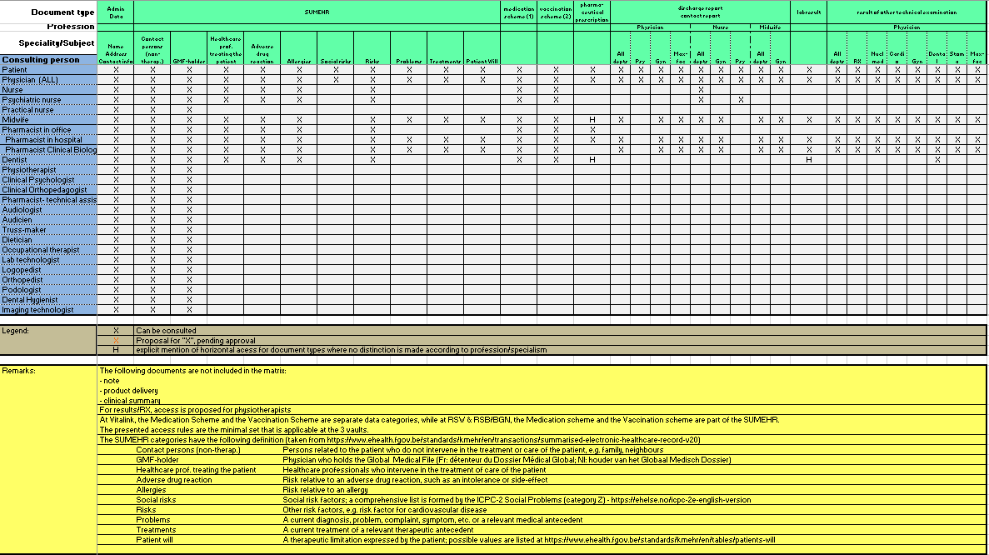
Actueel geldende toegangsmatrix
https://www.ehealth.fgov.be/ehealthplatform/nl/reglementen

Slide 28

Gevalideerde authentieke bronnen
gegevensbanken die betrouwbare informatie bevatten die nodig is voor eGezondheidstoepassingen
voor elke authentieke bron zijn één of meerdere actoren in de gezondheidszorg aangeduid, die verantwoordelijk zijn voor het beheer ervan
een authentieke bron kan samengesteld zijn uit een aantal deelgegevensbanken beheerd door verschillende actoren in de gezondheidszorg
  CoBRHA, de authentieke bron van het zorgverleners en -instellingen, is bijvoorbeeld samengesteld uit verschillende gegevensbanken, die respectievelijk beheerd worden door FOD Volksgezondheid, het RIZIV, het FAGG en de Gewesten en Gemeenschappen
meer info
  https://www.ehealth.fgov.be/ehealthplatform/nl/authentieke-bronnen

Slide 29




CoBRHA (Common Base Registry for HealthCare Actors)
CoBRHA
Bestand van de zorgverleners
Kadaster van de gezondheidszorgberoepen
Gewesten
Registratie van de publiek opengestelde apotheken en hun apotheker-titularis
KruispuntBank voor Ondernemingen

Slide 30
CoBRHA
kadaster van de gezondheidszorgberoepen
  beheerder: FOD Volksgezondheid, Veiligheid van de Voedselketen en Leefmilieu
Gemeenschappen & Gewesten: erkenning van de verschillende instellingen, zoals ziekenhuizen, rusthuizen, thuisverpleging, ...
  beheerders:
    SPW (Service Public de Wallonie)
    WVG (Welzijn, Volksgezondheid en Gezin)
    GCM (Gemeenschappelijke Gemeenschapscommissie van Brussel-Hoofdstad)
bestand van de zorgverleners met het oog op de terugbetaling door de ziekteverzekering
  beheerder: Rijksinstituut voor Ziekte- en Invaliditeitsverzekering (RIZIV)

Slide 31
CoBRHA
registratie van de publiek opengestelde apotheken en hun apotheker-titularis
  beheerder: Federaal Agentschap voor Geneesmiddelen en Gezondheidsproducten (FAGG)
KruispuntBank voor Ondernemingen
  sommige entiteiten of beroepsbeoefenaars beschikken over een KBO-nummer
  het eHealth-platform gebruikt de gegevens van KBO om de informatie met betrekking tot de KBO-nummers te consolideren

Slide 32
CoBRHA
via CoBRHA kunnen 3 vragen worden beantwoord met betrekking tot een actor in de gezondheidszorg
  wie is hij?
    deze actor kan een individuele zorgverlener zijn (arts, verpleegkundige, ...) of een zorginstelling (ziekenhuis, rusthuis, ...)
  wat mag hij doen?
    voor een zorginstelling gaat het om de erkende activiteiten van deze instelling (algemeen ziekenhuis, intensive care, SMUR/MUG, ...)
    voor een zorgverlener gaat het om de beroepserkenningen en erkende specialisaties van deze persoon (diploma, RIZIV-nr., ...)
  wat zijn zijn verantwoordelijkheden?
    dit komt overeen met de rollen van de actoren in de gezondheidszorg, eventueel ten aanzien van een andere actor in de gezondheidszorg (hoofdarts in een ziekenhuis, ...)

Slide 33
CoBRHA
inhoud, oa
  artsen (huisartsen en specialisten)
  tandartsen
  apothekers
  ziekenhuisapotheken
  kinesisten
  (thuis)verpleegkundigen
  vroedvrouwen
  logopedisten
  podologen
  diëtisten
nu in SAMM, en binnenkort in CoBRHA
  ziekenhuizen
  woonzorgcentra (ROB/RVT)
  thuiszorgdiensten

Slide 34



SAM (authentieke bron geneesmiddelen)
SAM
Vergoedingsvoorwaarden
Prijzen
Grondstoffen/formules voor magistrale bereidingen – andere producten/niet-geneesmiddelen
Registratiegegevens
Farmacotherapeutische groepen en andere gegevens

Slide 35
SAM (authentieke bron geneesmiddelen)
referentiedatabank over de geneesmiddelen, die door de bevoegde instanties inzake geneesmiddelen ter beschikking gesteld wordt als “open source”
gegevens worden beheerd door
  het FAGG (registratiegegevens)
  het BCFI (farmacotherapeutische groepen, bv. VOS-clusters, en andere gegevens, bv. voorschriftnaam van de verpakkingen)
  het RIZIV (vergoedingsvoorwaarden)
  de FOD Economie (prijzen)
  de APB (grondstoffen/formules voor magistrale bereidingen – andere producten/niet-geneesmiddelen)

Slide 36
SAM (authentieke bron geneesmiddelen)
scope is beperkt tot de publieke informatie over de vergunde geneesmiddelen (inclusief de radiofarmaceutische producten en grondstoffen voor magistrale bereidingen)
  + een minimale set van gegevens over de niet-geneesmiddelen die ook voorgeschreven kunnen worden
de SAM werd initieel ontwikkeld als referentiedatabank voor de elektronische procedure voor het aanvragen van een tegemoetkoming voor de zogenaamde “hoofdstuk IV” geneesmiddelen (“SAM 1.0”)
vandaag is de SAM de referentiedatabank voor de ondersteuning van het volledige geneesmiddelenproces (bv. elektronisch voorschrift)

Slide 37



MyCareNet
Webapp
Webservice
Elektronische datering (timestamping)
Geïntegreerd gebruikers- en toegangsbeheer
Beveiligde elektronische brievenbus
Beheer van loggings
Authentieke bronnen

Slide 38

Recip-e
Webapp
Webservice
eHealth-certificaten
Geïntegreerd gebruikers- en toegangsbeheer
End-to-end vercijfering
Coördinatie van elektronische deelprocessen
Secure Token Service (Single sign-on)
Beheer van loggings
Authentieke bronnen

Slide 39






Hubs
BruSafe
InterMed
VitaLink
Verwijzingsrepertorium
eHealth-certificaten
Geïntegreerd toegangs- en gebruikersbeheer
Systeem voor end-to-end-vercijfering
Authentieke bronnen

Slide 40



Zorgrelaties
Nationale databank van de zorgrelaties
GMD houders
Verwijzingsrepertorium
eHealth-certificaten
Geïntegreerd toegangs- en gebruikersbeheer
Systeem voor end-to-end-vercijfering
Authentieke bronnen

Slide 41
Gedeeld Farmaceutisch Dossier (GFD)
collectief, professioneel en vrijwillig initiatief van de Belgische apotheken open voor het publiek
kadert in het voorzien van middelen ter ondersteuning van de farmaceutische zorg die de apotheker levert ten dienste van de maatschappij
gebruikte basisdiensten van het eHealth-platform
  eHealth-certificaten
  geïntegreerd gebruikers- en toegangsbeheer
  coördinatie van elektronische deelprocessen
  timestamping
  end-to-end vercijfering

Slide 42

Mediprima
informaticasysteem voor het beheer van de tenlasteneming van de medische hulp aan patiënten door de OCMW’s
gebruikte basisdiensten van het eHealth-platform
  geïntegreerd gebruikers- en toegangsbeheer
  beheer van de loggings

Slide 43
Centraal TraceringsRegister (CTR)
maakt het mogelijk dat zorgverleners en –instellingen en hun systemen implantaties en explantaties van implantaten kunnen melden en raadplegen
gebruikte basisdiensten van het eHealth-platform
  eHealth-certificaten
  geïntegreerd gebruikers- en toegangsbeheer
  timestamping
  end-to-end vercijfering
  codering
  raadpleging van het Rijkregister en de registers van de Kruispuntbank van de Sociale Zekerheid

Slide 44
Enregistrement des logiciels
une des missions de la plate-forme eHealth
  en collaboration avec les responsables des applications
  vérifier que les logiciels médicaux soient sécurisés, répondent aux besoins fonctionnels des prestataires de soins
> mise en place un système d’évaluation
  sur lequel se base l’INAMI pour l’attribution d’éventuelles primes télématiques
toutes les infos relatives au processus d’enregistrement
  https://www.ehealth.fgov.be/ehealthplatform/fr/service-enregistrement-des-logiciels

Slide 45
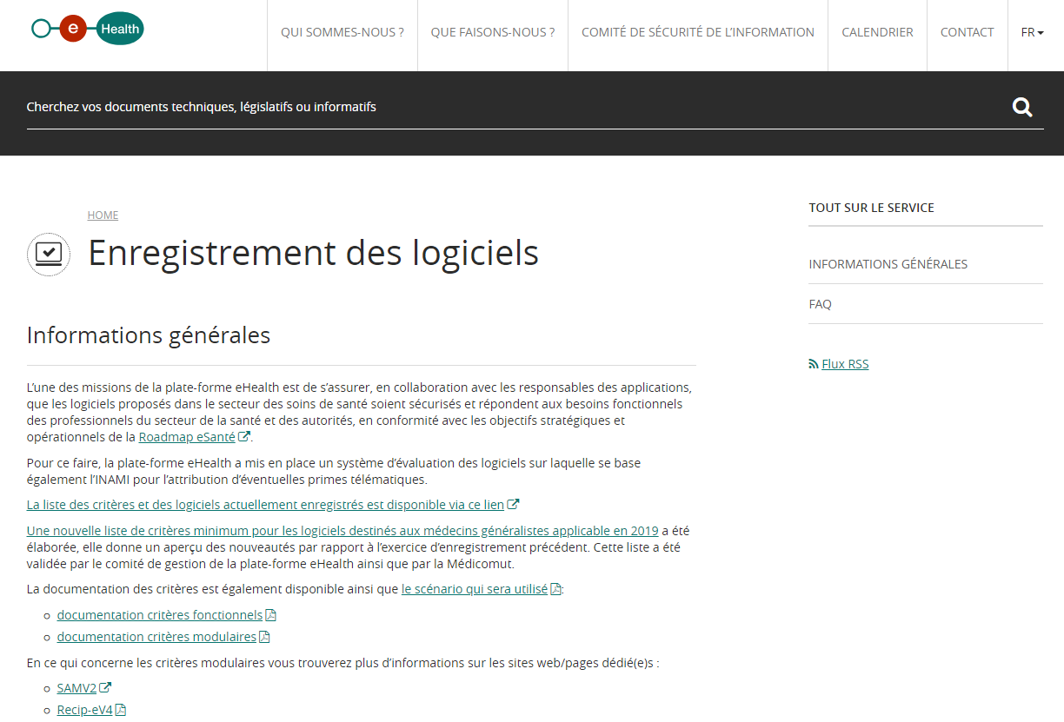
Enregistrement des logiciels

Slide 46
Enregistrement des logiciels
le portail eSanté a récemment mis en place un nouvel outil de recherche qui offre un aperçu consolidé, selon le profil du prestataire
  médecin
  kinésithérapeute ou
  secteur infirmier
objectifs:
  accès rapide pour les prestataires à la liste des logiciels enregistrés
  renseigner le prestataire de la compliance de son logiciel dans le cadre du processus d’octroi de prime télématique

Slide 47

Enregistrement des logiciels

Slide 48

Enregistrement des logiciels

Slide 49

Enregistrement des logiciels

Slide 50

Welcome Pack
het eHealth-platform stelt de partners een gedetailleerde inventaris ter beschikking met de nodige informatie voor de integratie van zijn verschillende diensten
deze catalogus omvat alles
  “wat men moet weten”
  “wat men dient te begrijpen” en
  “wat men dient te voorzien” alvorens een project op te starten
meer info
  https://www.ehealth.fgov.be/ehealthplatform/nl/service-welcome-pack

Slide 51
Welcome Pack
elke basisdienst wordt in detail beschreven in een specifieke fiche met
  de definitie van de dienst
  de functionaliteiten ervan
  de afhankelijkheden, nuttige aanbevelingen en waarschuwingen voor de integratie van de dienst
  de specifieke contactadressen van de teams van het eHealth-platform
een hoofdstuk wordt besteed aan het proces van onze projecten
kan online en offline worden geraadpleegd (mogelijkheid om het document in pdf-formaat te downloaden)

Slide 52

Application Live Cycle
étapes nécessaires au développement, à la distribution et à la maintenance de nos services
objectifs
  définir et imposer des étapes strictes à respecter pour
    la validation des développements (conformité des besoins)
    la vérification des processus de développement (conformité des méthodes) et
    la maintenance des niveaux de service
3 approches
  niveaux de services
  release management
  Business Continuity Plan

Slide 53

Niveaux de service
les niveaux de service de la plate-forme eHealth sont formalisés au sein de deux types de documents :
  le « MSA » (Master Service Agreement)
    document qui propose un cadre global traitant principalement de la gestion des incidents, problèmes et changements
    décrit les engagements pris par la plate-forme eHealth, les diverses procédures applicables et les descriptions de services
  le « SLA » (Service Level Agreement) qui est spécifique à chaque service
    document spécifique à chaque service de la plate-forme eHealth
    contient notamment les objectifs de performance et/ou de disponibilité, les « KPI » (Key Performance Indicators)
    sont accessibles, sur le portail, au niveau des différents chapitres traitant des services proposés par la plate-forme eHealth
plus d’infos https://www.ehealth.fgov.be/ehealthplatform/fr/service-niveaux-de-service

Slide 54

Release management
au-delà de sa mission de mise à disposition de différents services de base, la plate-forme eHealth se doit d’assurer leur continuité et leur qualité
mise en place d’une approche globale des prestations
  basée sur une consolidation et une stabilisation de l’infrastructure
  avec en parallèle des applications supportant les services offerts par la plate-forme eHealth
plusieurs initiatives
  chaque changement de composant publié par la plate-forme est intégré à un déploiement selon un calendrier défini pour six mois par la plate-forme eHealth avec une communication préalable de 3 mois via le portail
  2 déploiements majeurs sont planifiés pour une année
  ce cycle de déploiement trimestriel permet de proposer à chaque fois une version intégrée, testée tant en interne qu’avec les partenaires
plus d’infos https://www.ehealth.fgov.be/ehealthplatform/fr/service-releases-management

Slide 55
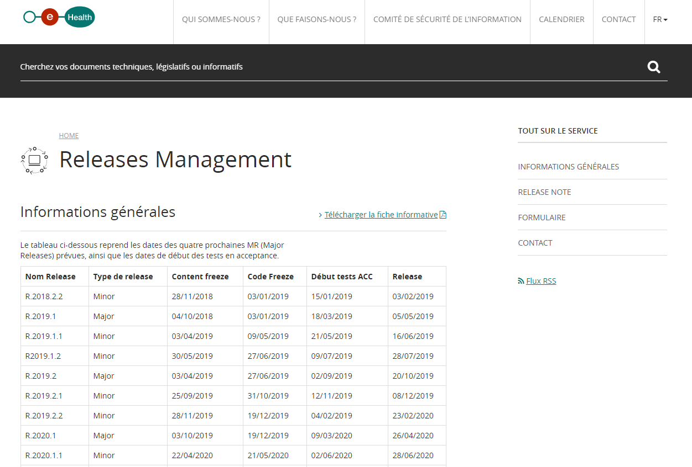
Release management

Slide 56

eHealth Business Continuity Plan
objectifs
  garantir la maintenance de nos services après un sinistre important touchant le système informatique
  redémarrer l'activité le plus rapidement possible avec le minimum de perte de données tout en conservant un certain niveau de sécurité
un des points essentiels de notre politique de sécurité informatique

Slide 57
eHealth Business Continuity Plan
collaboration avec les partenaires institutionnels et fournisseurs de logiciels afin de déterminer
  les fonctionnalités prioritaires
  leur niveau de priorité ainsi que
  l’implémentation technique des solutions
la communication des informations et l’ensemble des informations directement utiles aux prestataires est communiquée via le site web https://www.status.ehealth.fgov.be
en continu
  mise en place de nouveaux BCPs
  intégration des différentes interfaces
  exercices de tests

Slide 58
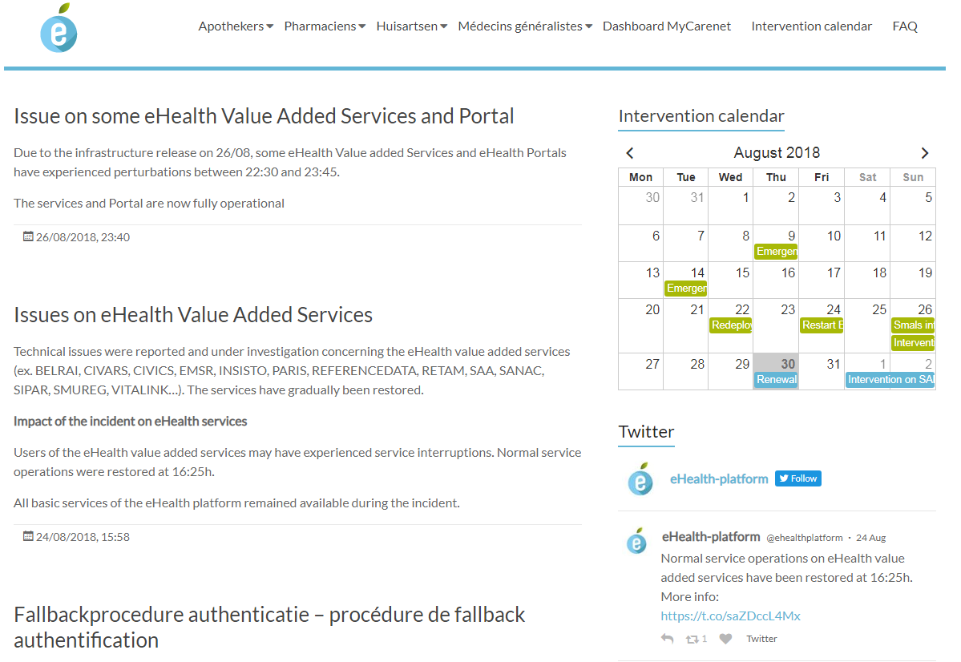
www.status.ehealth.fgov.be

Slide 59

Environnements de test
https://www.ehealth.fgov.be/ehealthplatform/fr/service-environnements-de-test
page spécifiquement dédiée aux informations utiles relatives aux environnement de test
  contexte
  possibilités
  étapes à respecter
explicatifs par partenaire
  Plate-forme eHealth
  mHealthBelgium
  MyCareNet
  Réseau Santé Bruxellois
  Réseau Santé Wallon
  Recip-e

Slide 60
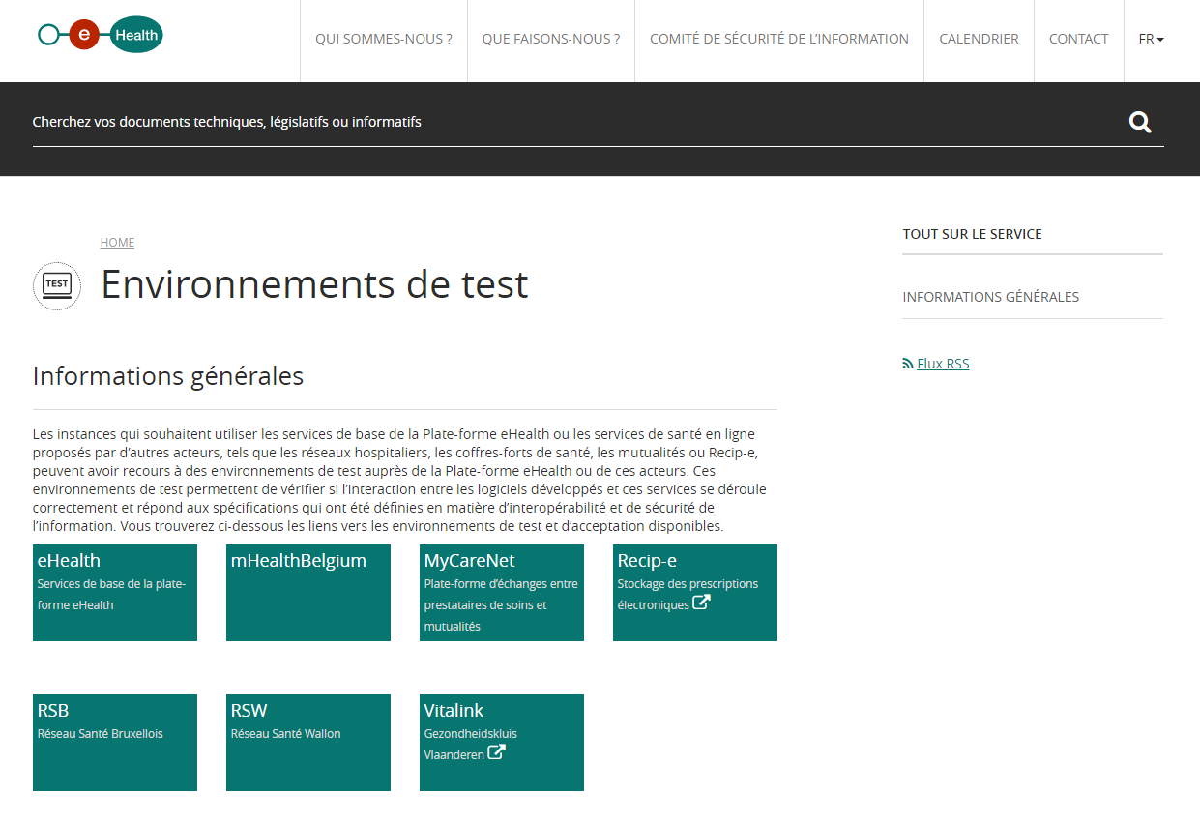
Environnements de test

Slide 61

eHealth-platform op het eGezondheidsportaal

Slide 62
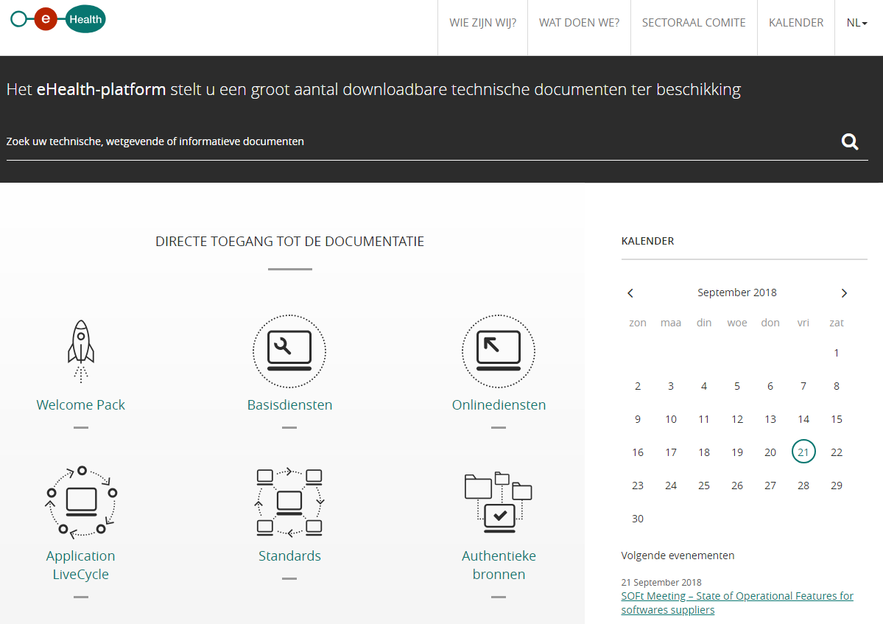
eHealth-platform op het eGezondheidsportaal

Slide 63
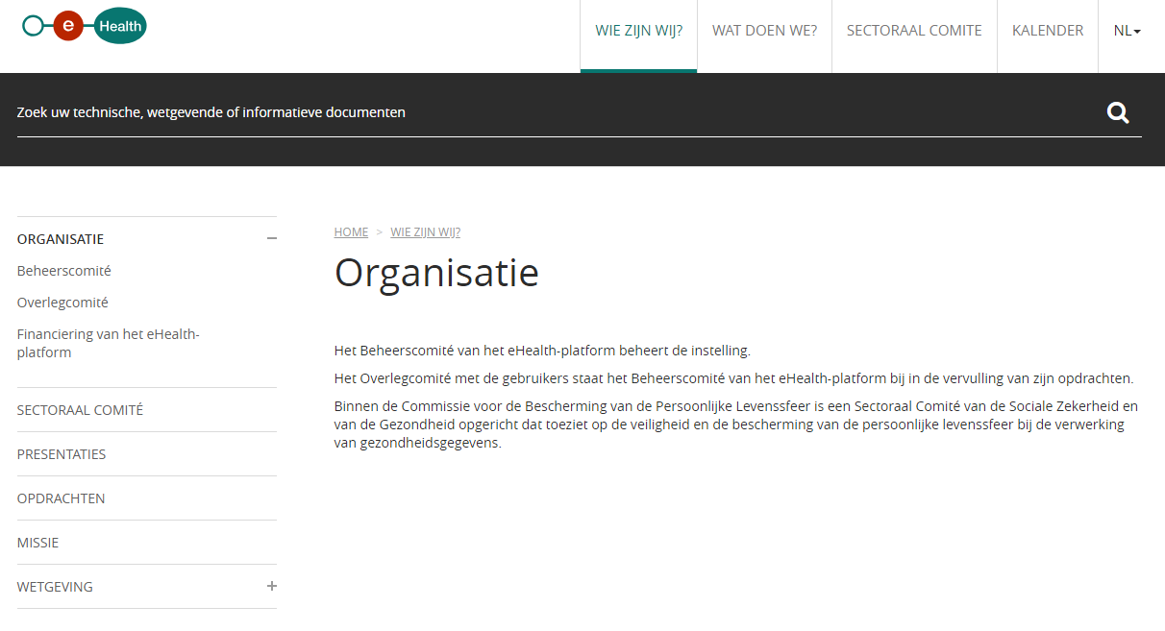
eHealth-platform op het eGezondheidsportaal

Slide 64
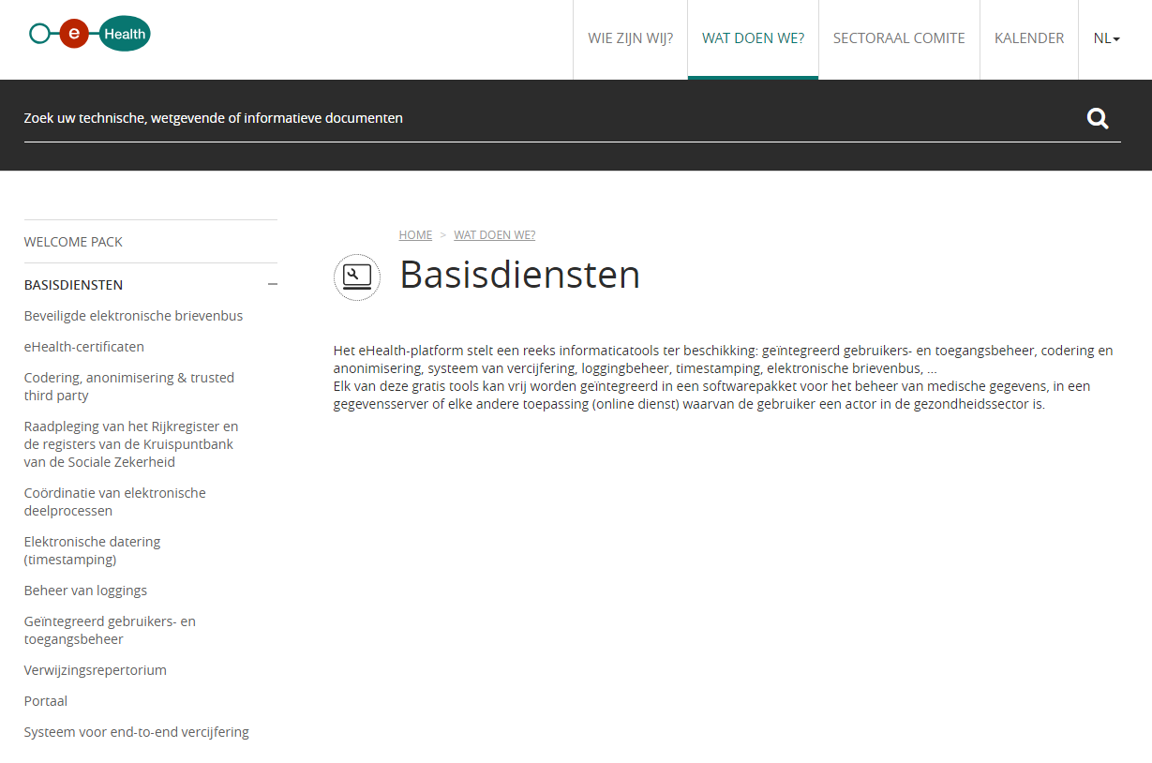
eHealth-platform op het eGezondheidsportaal

Slide 65

eHealth-platform op het eGezondheidsportaal

Slide 66
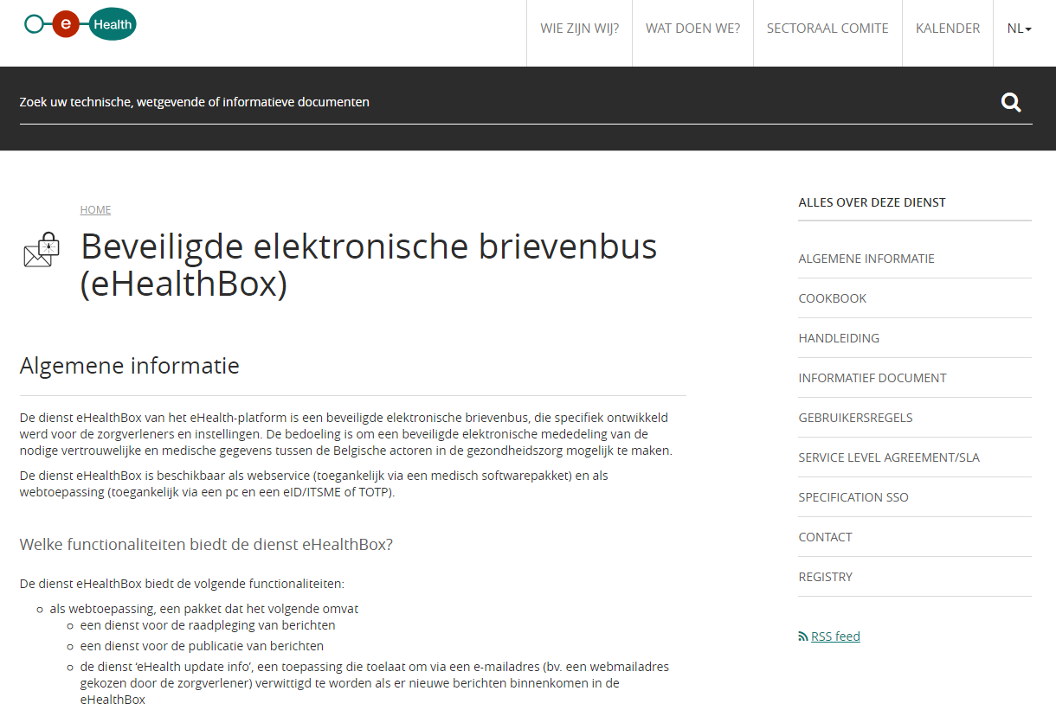
eHealth-platform op het eGezondheidsportaal

Slide 67
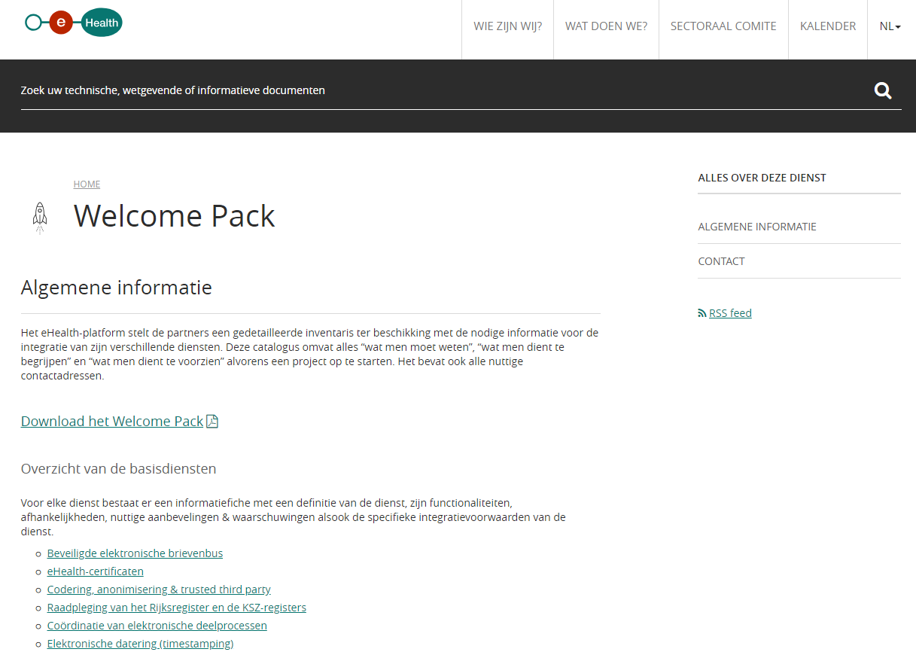
eHealth-platform op het eGezondheidsportaal

Slide 68
Governance organen
Beheerscomité van het eHealth-platform
  beheert de instelling
  samenstelling
    vertegenwoordigers van zorgverleners en –instellingen
    vertegenwoordigers van ziekenfondsen
    vertegenwoordigers van overheidsdiensten belast met gezondheid van alle overheidsniveaus
    vertegenwoordigers van federale Minister van Gezondheid en van Agoria
Overlegcomité met de gebruikers
  adviesorgaan
  staat het Beheerscomité van het eHealth-platform bij in de vervulling van zijn opdrachten
  heeft vaste en projectmatige werkgroepen

Slide 69
Governance organen
Interministeriële Conferentie Gezondheid
  Ministers van Gezondheid van alle overheidsniveaus
  voorbereid door Interkabinettenwerkgroep (IKW)
  coördineert gezondheidsbeleid
Federale stuurgroep
  leden uit het Beheerscomité van het eHealth-platform van de federale overheidsdiensten en het kabinet van Minister De Block
  alignering tussen de betrokken instellingen
Stuurgroep Vitalink
G-Cloud
  het eHealth-platform host zijn basisdiensten in de G-Cloud
  de G-Cloud is een gezamenlijke infrastructuur van alle federale overheidsdiensten en Smals vzw in eigen datacenters
  meer informatie over de G-Cloud
    https://www.gcloud.belgium.be/

Slide 70
Governance organen - IVC
géén toezichthoudende autoriteit in de zin van de GDPR
opgericht bij de wet van 5 september 2018
samenstelling
  kamer sociale zekerheid en gezondheid
    heeft enkele bevoegdheden van het voormalige sectoraal comité van de sociale zekerheid en van de gezondheid overgenomen
  kamer federale overheid
    heeft enkele bevoegdheden van het voormalige sectoraal comité voor de federale overheid overgenomen
verdere regeling
  kamer sociale zekerheid en gezondheid
    wet van 15 januari 1990 houdende oprichting en organisatie van een Kruispuntbank van de Sociale Zekerheid
  kamer federale overheid
    wet van 15 augustus 2012 houdende oprichting en organisatie van een federale dienstenintegrator

Slide 71
Governance organen - IVC
bevoegdheden IVC – kamer SZ&G
  bevoegdheden SCSZ&G die gehandhaafd worden
    formuleren van goede praktijken
    verlenen van beraadslagingen voor verwerking anonieme gegevens
    verlenen van beraadslagingen voor mededeling persoonsgegevens
    bijhouden en publiceren van lijst van beraadslagingen
      website van de Kruispuntbank van de Sociale Zekerheid
      website van het eHealth-platform
    ondersteunen van functionarissen voor gegevensbescherming
    publiceren van een beknopt activiteitenverslag
  bevoegdheden SCSZ&G die niet gehandhaafd worden
    toezien op naleving regelgeving KSZ / gezondheidsgegevens
    oplossen van problemen en geschillen / behandelen van klachten

Slide 72
Governance organen - IVC
bevoegdheden IVC – kamer FO
  verlenen van beraadslagingen voor mededelingen van persoonsgegevens door federale overheidsdiensten en openbare instellingen
  bijhouden en publiceren van een lijst van verleende beraadslagingen en van een beknopt activiteitenverslag op de website van de FOD Beleid en Ondersteuning
  géén bevoegdheden inzake het toezicht op de naleving van de regelgeving, het oplossen van problemen en geschillen of het behandelen van klachten

Slide 73
Interne organisatie eHealth-platform
Algemeen beheer
Frank Robben
(Thibaut Duvillier)
Programma-, project- & klantenbeheer
Thibaut Duvillier
Toepassingsontwikkeling & service management
Michel Stuckens
Innovatie & beleidsondersteuning
Peter Maes
Interne audit & informatieveiligheid
Kurt Maekelberghe
Resources management
Régis Pierlot
Projectleiders
Architecten
Jurist
Human resources
Technische interoperabiliteit
Functioneel analysten
Communicatie
Budget & finance
Toepassings-ingenieurs
(Statisticus)
Facility management
Toepassings-ontwikkelaars
Risk management & internal control
Service management
Management Information System
CORE
VALUE-ADDED
Data management
Traducteurs
Vertalers
I&S
SUPPORTING

Slide 74
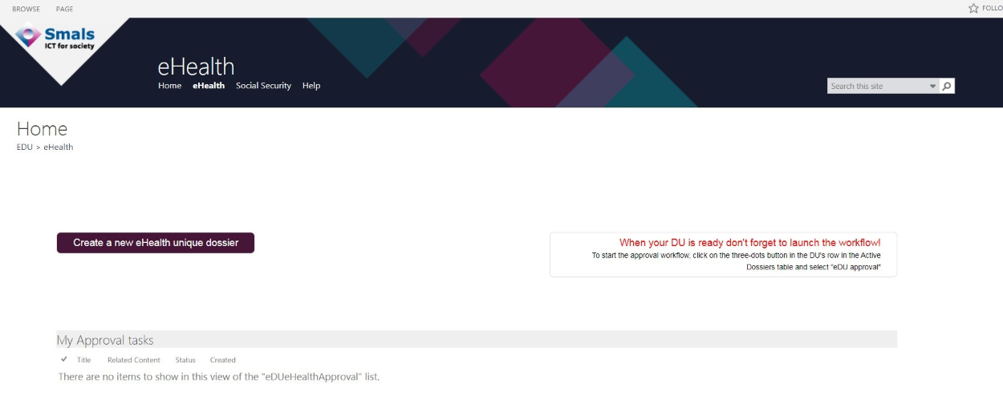
Dossier Unique

Slide 75
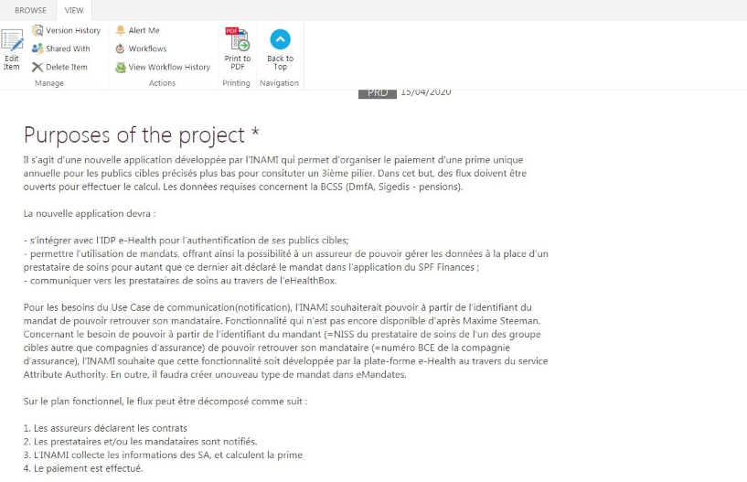
Dossier Unique

Slide 76
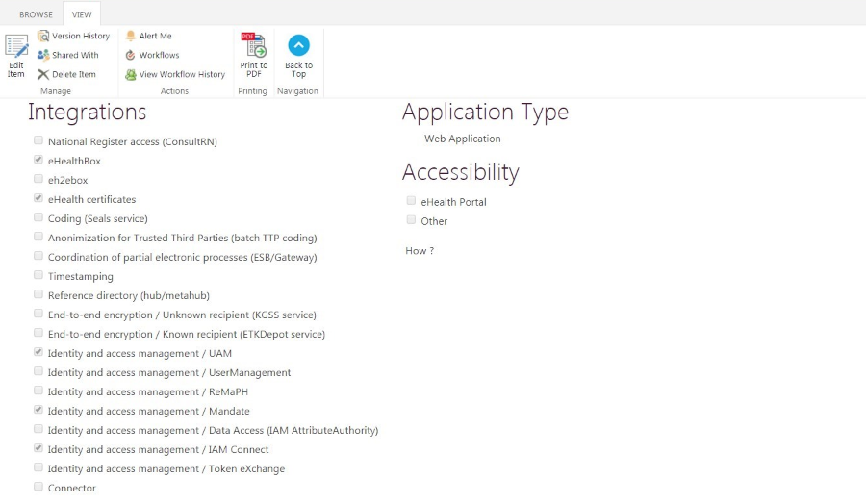
Dossier Unique

Slide 77
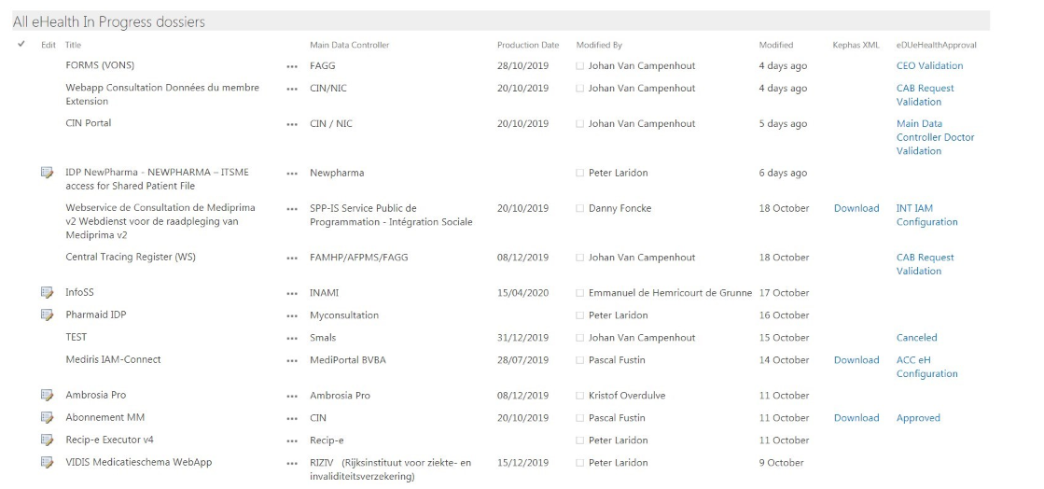
Dossier Unique

Slide 78
Dossier Unique, quels objectifs ?
alignement la mission de la plate-forme eHealth
  qualité et continuité des soins
  sécurité des patients
  utilisation généralisée des services de base
  pas de silos
  pas de rétention de clients
maîtrise optimale des coûts
équilibre optimal entre sécurité de l'information & efficacité
réutilisation et standardisation maximales
simplicité des solutions
architecture d'entreprise cohérente

Slide 79
Wat is G-Cloud?
programma met synergieprojecten
bevat zowel klassieke diensten als
cloud-initiatieven
voor de overheid
beheerd door de overheid
met ruime implicatie van de private sector

Slide 80




G-Cloud-’producten’
Procurement
Samenwerkingá
Efficiëntieá
Projecten
Synergie
Services
Kostâ
Kwaliteitá
Kennis & Expertise

Slide 81








Cloud deployment types
Hybrid
Public Cloud
Shared
Access/Control
Outsourced Community Cloud (= off-premise)
Community Cloud on-premise
Private Cloud on-premise
Outsourced Private Cloud (= off-premise)
Dedicated
Location
Customer
Service Provider

Slide 82



Waarom G-Cloud ?
Schaaleffecten: efficiëntie en hoge kwaliteit / beschikbaarheid
Respect voor confidentialiteit en gegevensbescherming
Meer focus op business en flexibiliteit om te doelen te realiseren

Slide 83

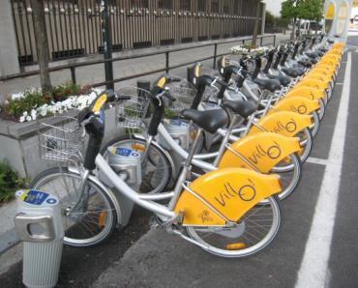

Waarom G-Cloud ?
Groter gewicht
Ten opzichte van leveranciers
Mutualisatie van kennis en resources
Technologische evolutie
sneller beschikbaar voor iedereen

Slide 84
G-Cloud portfolio
84

Slide 85
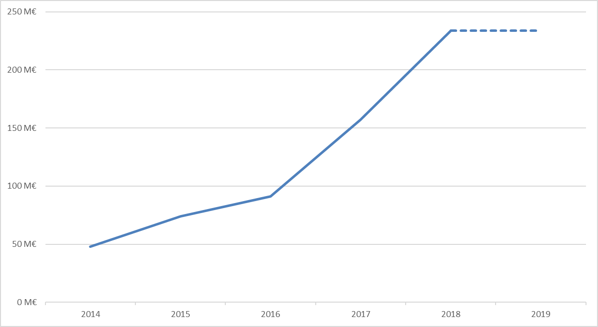
G-Cloud – hergebruik van contracten
Purchase volume of common contracts
Source: Smals
85

Slide 86
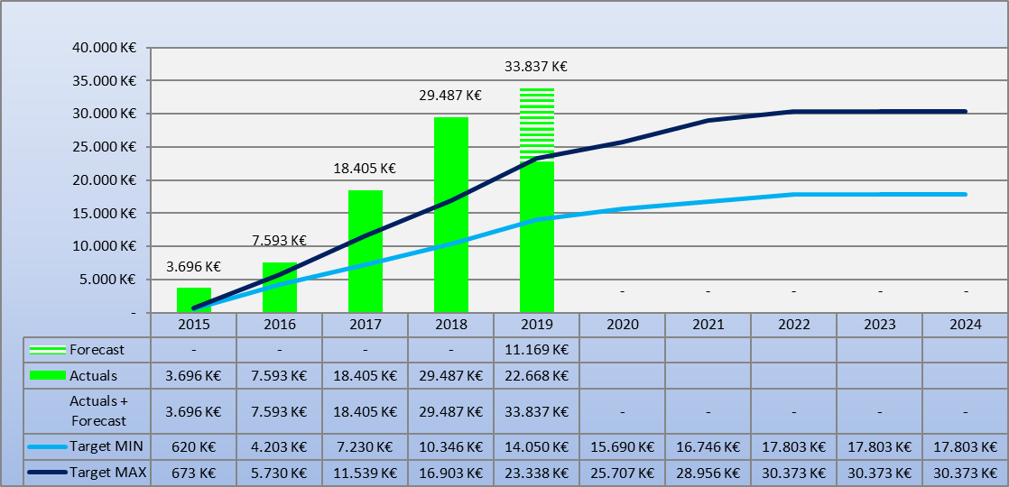
G-Cloud ROI
Total
86

Slide 87
Shift of focus / Added value
Business components
87

Slide 88

G-Cloud REST style guide
gebaseerd op industriestandaarden en best practices
pragmatische aanpak op basis van RESTful APIs
samenwerking in verschillende werkgroepen
  REST API modelling
  informatieveiligheid (OAuth)
  functionele/inhoudelijke vocabularia
work in progress
https://www.gcloud.belgium.be/rest/
88

Slide 89
Hergebruik
kennisoverdracht en communities
  delen van competenties en best practices, samenwerken bij implementatie
  gebruikersgroepen en verschillende fora binnen federale overheid
softwarecomponenten
  niet steeds het wiel heruitvinden
  design voor hergebruik
(micro)services
  autonome micro-services
  assembleren van micro-services
  API economy
producten en diensten
  gestandaardiseerde gemeenschappelijke oplossingen
89

Slide 90
Re-use
Value
library
framework
product
service
system
Offered “business” functionality

Slide 91
Organisatie van de G-Cloud
Regering
G-Cloud Operations & Programme Board
G-Cloud Strategic Board
FODs/PODs
(Horizontale FOD, FOD FIN, Belnet, …)
OISZ/ION (KSZ, ...)
Vereniging van FODs/PODs/ ION
Privé-ICT-firma’s o.l.v. FOD/OISZ/...
3 Colleges (FODs, OISZ, ION)
SIT (ICT-managers van FODs, OISZ, ION)
Service
owners

Slide 92

BEDANKT!
Vragen ?
frank.robben@ehealth.fgov.be
@FrRobben
https://www.ehealth.fgov.be
https://www.ksz.fgov.be
https://www.frankrobben.be

